Slide 1
الفصل الثاني عشر
التداخل والحيود
الدرس الأول
التداخل
157
كتاب الطالب

Slide 2
157
كتاب الطالب
تداخل الضوء المترابط (المتزامن)
الضوء المترابط
وهو الضوء الناتج عن تراكب ضوأي مصدرين أو أكثر، مشكلا مقدمات موجات منتظمة
وتحدث ظاهرة التداخل نتيجة تراكب موجات ضوئية صادرة عن مصادر ضوئية مترابطة فقط
يمكن توليد مقدمة موجة منتظمة من مصدر نقطي.
كما يمكن توليدها أيضا من مصادر نقطية عدة عندما تتزامن هذه المصادر النقطية جميعها، كما في أشعة الليزر.
التالي
الرئــــيسية
السابق

Slide 3
158
كتاب الطالب
تجربة تداخل الشق المزدوج (تجربة يونج)
فقد وجه يونج ضوءا مترابطا على شقين ضيقين وقريبين في حاجز؛ حيث استخدم ضوء أحادي اللون؛ وهو ضوء له طول موجي واحد فقط
ينتج التداخل البنّاء حزمة ضوئية مركزية مضيئة (هدبا مضيئا) بلون معين على الشاشة،.
كما ينتج على كل جانب حزما مضيئة أخرى تفصلها فراغات متساوية تقريبا، وعرضها متساو تقريبا.
وتوجد بين الأهداب المضيئة مساحات معتمة (أهداب معتمة) بسبب حدوث تداخل هدام
التالي
الرئــــيسية
السابق

Slide 4
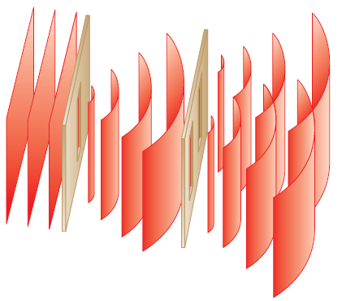
159
كتاب الطالب
وتعتمد مواقع حزم التداخل البناء والهدام على الطول الموجي للضوء الساقط. وعندما يستخدم ضوء أبيض في تجربة شقي يونج فإن التداخل يسبب ظهور أطياف ملونة بدلاً من الأهداب المضيئة والمعتمة
وتتداخل الأطوال الموجية جميعها تداخلا بنّاء في الهدب المركزي المضيء؛ لذا يكون هذا الهدب أبيض دائًما.
وتنتج مواقع الأهداب الأخر ى الملونة عن تراكب أهداب التداخل التي تحدث، حيث تداخل الأطوال الموجية لكل لون منفصل تداخلا بنّاء
التالي
الرئــــيسية
السابق

Slide 5
160
كتاب الطالب
لتوليد ضوء مترابط من ضوء غير مترابط، وضع يونج حاجزا ضوئيا ذا شق ضيق أمام مصدر ضوئي أحادي اللون. ولأن عرض هذا الشق كان صغيرا جدا، فقد نفذ الجزء المترابط من الضوء فقط، ثم حاد هذا الجزء بوساطة الشق، فتولدت مقدمات موجات أسطوانية
قياس الطول الموجي للضوء
التالي
الرئــــيسية
السابق

Slide 6
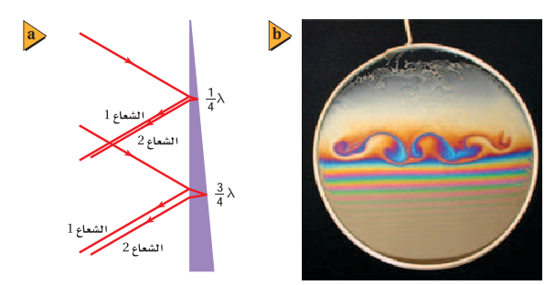
162
كتاب الطالب
التداخل في الأغشية الرقيقة
تكون الوان الطيف نتيجة للتداخل البنّاء والهدام للموجات الضوئية؛ بسبب انعكاسها عن الغشاء الرقيق.
تحسين (تعزيز) اللون
يحدث هذا عندما يكون للموجتين المنعكستين الطور نفسه بالنسبة لطول موجي محدد.
التالي
الرئــــيسية
السابق

Slide 7
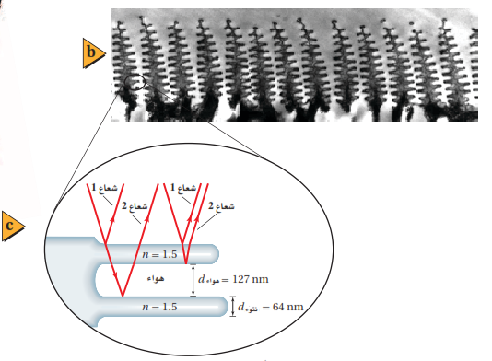
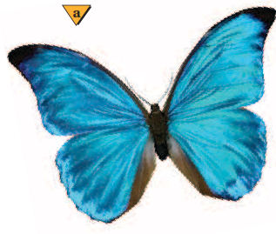
166
كتاب الطالب
ملحوظة
يحدث تداخل الغشاء الرقيق طبيعيا في جناحي فراشة المورفو، فاللون الأزرق المتلألئ للفراشة هو نتيجة للنتوءات التي تبرز خارجة من القشور الداخلية لجناح الفراشة.
حيث ينعكس الضوء وينكسر خلال سلسلة من التراكيب التي تشبه الدرج، مما يؤدي إلى تكوين نمط تداخل أزرق اللون؛ يؤدي بدوره إلى ظهور الفراشة كأنها تصدر وميضا يمكن ملاحظته عند النظر إليها.
التالي
الرئــــيسية
السابق

Slide 8
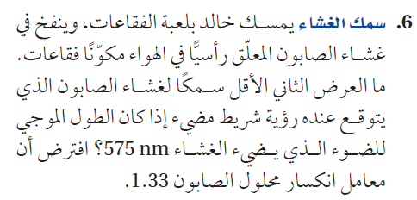
166
كتاب الطالب
الإجابة

Slide 9
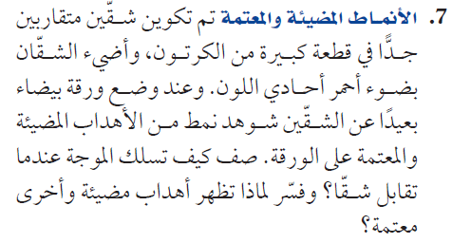
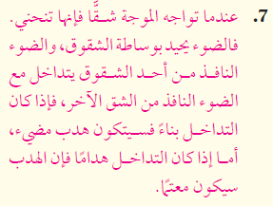
166
كتاب الطالب
الإجابة

Slide 10
166
كتاب الطالب
الإجابة

Slide 11
166
كتاب الطالب
الإجابة

Slide 12
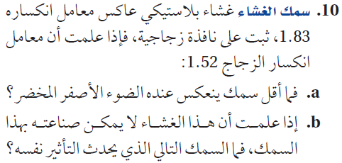
166
كتاب الطالب
الإجابة

Slide 13
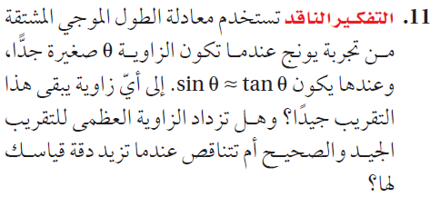
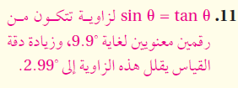
166
كتاب الطالب
الإجابة

Slide 14
الفصل الثاني عشر
التداخل والحيود
الدرس الثاني
الحيود
167
كتاب الطالب

Slide 15
167
كتاب الطالب
حيود الشق الأحادي
عندما يمر الضوء الأزرق المترابط خلال شق صغير عرضه أكبر من الطول الموجي للضوء فإن الضوء يحيد عن كلتا الحافتين، وتتكون سلسلة من الأهداب المضيئة والمعتمة على شاشة بعيدة
يتكون في هذه الحالة نمط عبارة عن هدب مركزي عريض ومضيء مع أهداب أقل سمكا وأقل إضاءة على كلا الجانبين.
التالي
الرئــــيسية
السابق

Slide 16
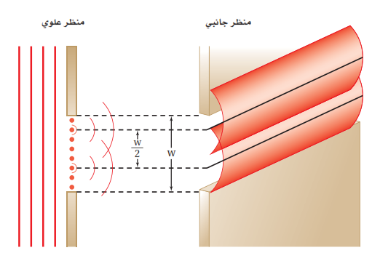
167
كتاب الطالب
ولملاحظة كيف تنتج مويجات هيجنز نمط الحيود، تخيل شقا عرضه w مجزأ إلى عدد زوجي من نقاط هيجنز، حيث تعمل كل نقطة من هذه النقاط بوصفها مصدرا نقطيا لمويجات هيجنز. جزئ الشق إلى جزأين متساويين، واختر مصدرا واحدا من كل جزء، على أن يفصل كل زوج مسافة w/2 عن الآخر. سينتج هذا الزوج من المصادر الموجات الأسطوانية المترابطة التي ستتداخل.
التالي
الرئــــيسية
السابق

Slide 17
168
كتاب الطالب
نمط الحيود
تعطي المعادلة التالية عرض الحزمة المركزية المضيئة في حيود الشق الأحادي.
محزوزات الحيود
محزوز الحيود : أداة مكونة من شقوق عدة مفردة تسبب حيود الضوء، وتكون نمط حيود ناتجا عن تراكب أنماط ناتجة عن حيود شق مفرد.
من أنواع محزوزات الحيود
1 : محزوز النفاذ. 2 : المحزوز الغشائي. 3 : محزوزات الانعكاس.
التالي
الرئــــيسية
السابق

Slide 18
170
كتاب الطالب
أنوع محزوزات الحيود
محزوز النفاذ: ويصنع هذا المحزوز بعمل خدوش على زجاج منفذ للضوء في صورة خطوط رفيعة جدا بوساطة رأس من الألماس؛ حيث تعمل الفراغات بين خطوط الخدوش كالشقوق
المحزوز الغشائي: ويصنع هذا المحزوز بضغط صفيحة رقيقة من البلاستيك على محزوز زجاجي، وعندما تسحب صفيحة البلاستيك الرقيقة خارج المحزوز يتكون أثر على سطحها مماثل للمحزوز الزجاجي.
محزوزات الانعكاس: ويصنع هذا النوع بوساطة حفر خطوط رفيعة جدا على سطوح طبقة معدنية أو زجاج عاكس
التالي
الرئــــيسية
السابق

Slide 19
171
كتاب الطالب
قياس الطول الموجي
يسمى الجهاز الذي تقاس به الأطوال الموجية للضوء باستخدام محزوز الحيود المطياف.
حيث يبعث المصدر المراد تحليله ضوءا يوجه نحو شق، وينفذ الضوء عبر الشق ليسقط على محزوز الحيود، فينتج المحزوز نمط حيود يمكن مشاهدته بتلسكوب المطياف.
ويكون نمط الحيود المتكون بوساطة محزوز حيود عبارة عن أهداب مضيئة ضيقة تفصلها مسافات متساوية
وكلما زاد عدد الشقوق لكل وحدة طول من المحزوز تكونت أهداب أكثر ضيقًا في نمط الحيود
التالي
الرئــــيسية
السابق

Slide 20
173
كتاب الطالب
لذا يمكن قياس المسافة بين الأهداب المضيئة باستخدام المطياف بدقة أكبر، مقارنة باستخدام الشق المزدوج
ويمكن إيجاد الطول الموجي بقياس الزاوية θ بين الهدب المركزي المضيء والهدب المضيء ذي الرتبة الأولى.
الطول الموجي من محزوز الحيود
الطول الموجي للضوء يساوي المسافة الفاصلة بين الشقوق المضروبة في جيب الزاوية التي يتكوَّن عندها الهدب المضيء ذو الرتبة الأولى.
قوة التمييز للعدسات
تعمل العدسة المستديرة في المنظار الفلكي والمجهر - وحتى في العين- عمل ثقب أو فتحة تسمح للضوء بالمرور من خلالها. وتسبب الفتحة حيود الضوء تمامًا كما يفعل الشق الأحادي.
التالي
الرئــــيسية
السابق

Slide 21
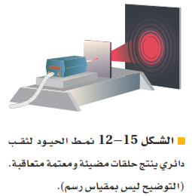
173
كتاب الطالب
التالي
الرئــــيسية
السابق

Slide 22
174
كتاب الطالب
معيار ريليه
وينص على أنه إذا سقط مركز البقعة المضيئة لصورة أحد النجمين على الحلقة المعتمة الأولى للنجم الثاني فإن الصورتين تكونان عند حد الفصل أو التمييز؛ أي أن المشاهد يكون قادرا على تحديد أن هناك نجمين بدلاً من نجم واحد فقط
المسافة الفاصلة بين جسمين عندما يكونان عند حد التمييز تساوي 1.22 مضروبًا في الطول الموجي للضوء والمسافة من الفتحة المستديرة إلى الجسمين مقسومًا على قطر الفتحة المستديرة.
التالي
الرئــــيسية
السابق

Slide 23
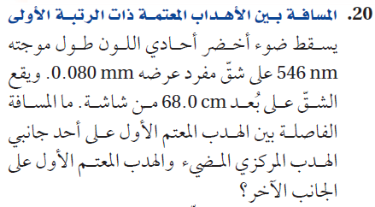
174
كتاب الطالب
الإجابة

Slide 24
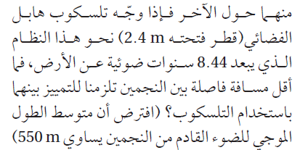
174
كتاب الطالب
الإجابة

Slide 25
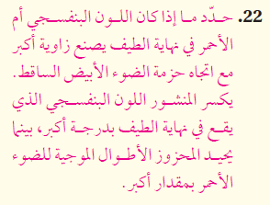
174
كتاب الطالب
الإجابة

Slide 26
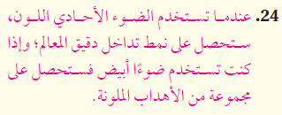
180
كتاب الطالب

Slide 27
180
كتاب الطالب

Slide 28
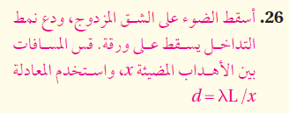
180
كتاب الطالب

Slide 29
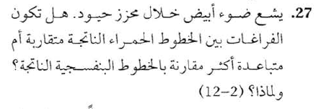
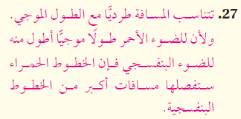
180
كتاب الطالب

Slide 30
180
كتاب الطالب

Slide 31
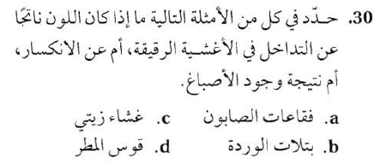
180
كتاب الطالب

Slide 32
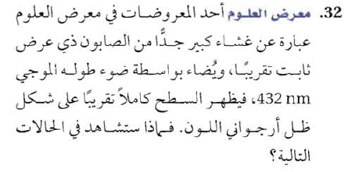
180
كتاب الطالب

Slide 33
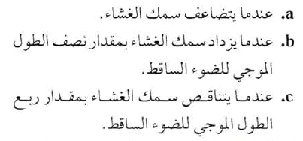
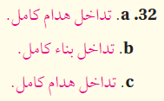
180
كتاب الطالب

Slide 34
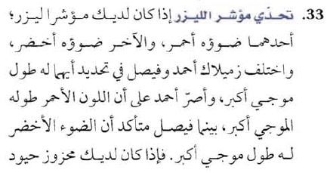
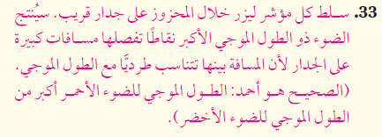
180
كتاب الطالب

Slide 35
181
كتاب الطالب

Slide 36
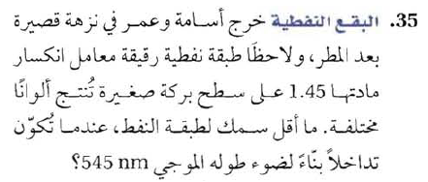
181
كتاب الطالب

Slide 37
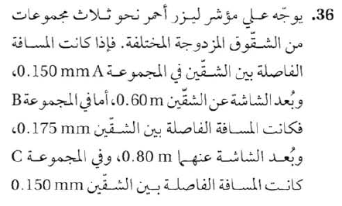
181
كتاب الطالب

Slide 38
181
كتاب الطالب

Slide 39
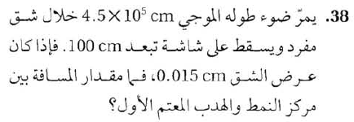
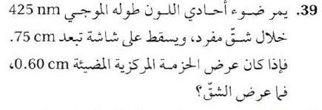
181
كتاب الطالب

Slide 40
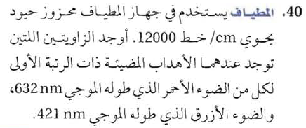
181
كتاب الطالب

Slide 41
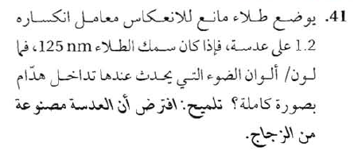
182
كتاب الطالب

Slide 42
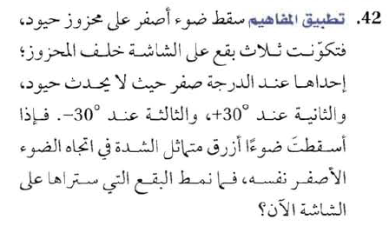
182
كتاب الطالب

Slide 43
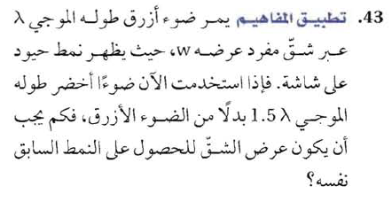
182
كتاب الطالب

Slide 44
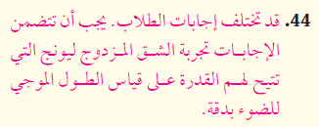
182
كتاب الطالب

Slide 45
182
كتاب الطالب

Slide 46
182
كتاب الطالب

Slide 47
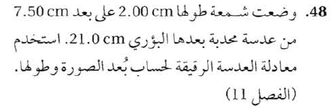
182
كتاب الطالب

Slide 49
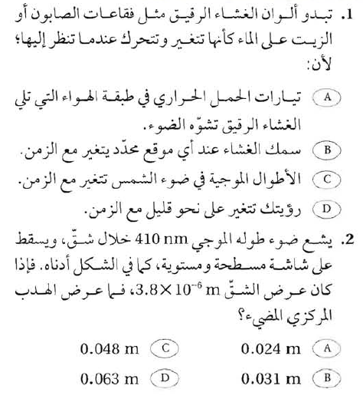
أولا
الاختبار المقنن

Slide 50
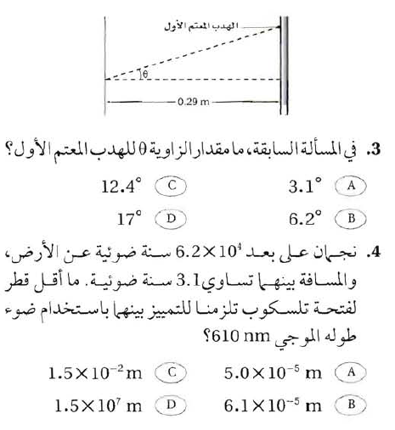

Slide 51
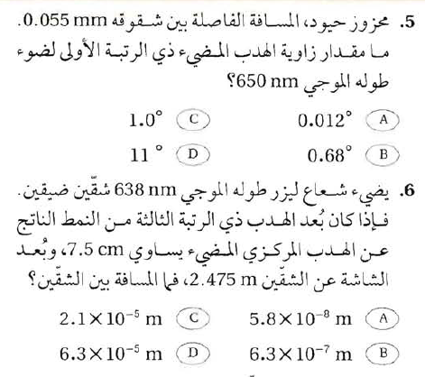

Slide 52
